Slide 1
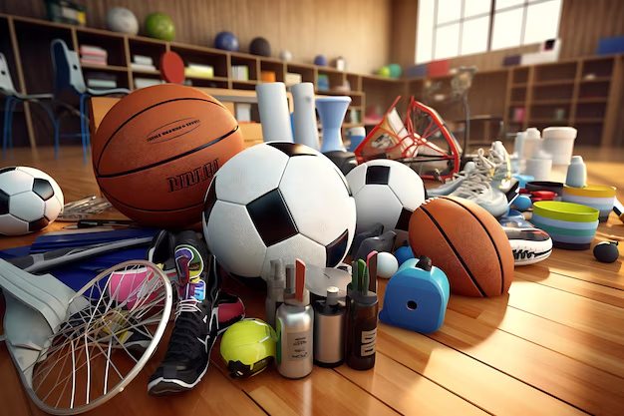
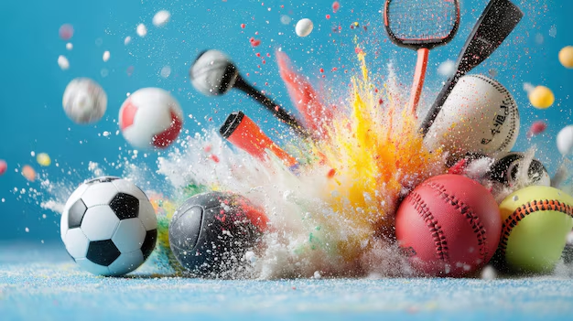
РОЛЬ РУХЛИВИХ ІГОР
ДЛЯ УЧНІВ НОВОЇ УКРАЇНСЬКОЇ ШКОЛИ
Ігор Єремейчук

Slide 2
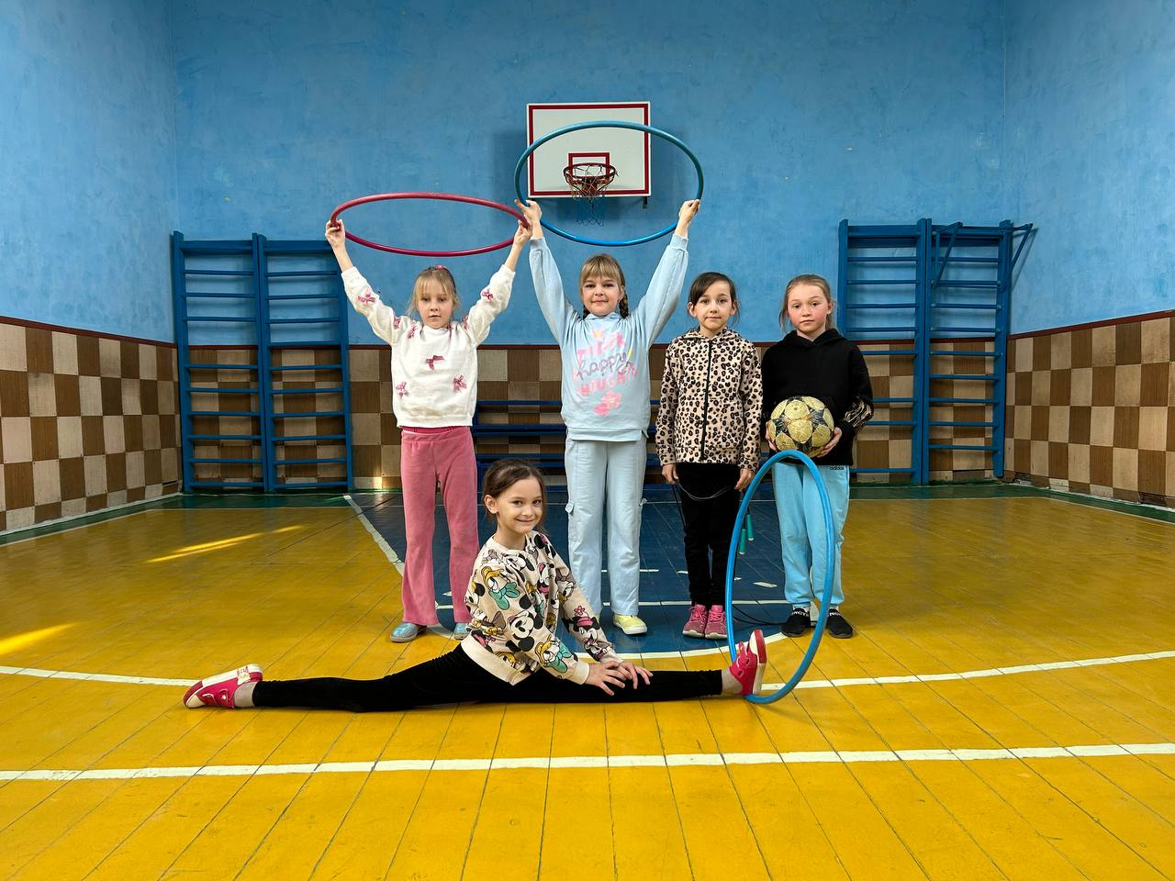

Значення рухливих ігор у житті учнів початкових класів НУШ є великим, тому що гра виховує, задовольняє потреби в спілкуванні, отриманні зовнішньої інформації, дає приємне фізичне навантаження.
У грі молодші школярі пізнають життя, вона позитивно впливає на формування дитячої душі, розвиває фізичні якості й здібності.

Slide 3

У педагогічній практиці існує така класифікація рухливих ігор:
індивідуальні;
із предметами;
з ведучими;
за переважаючим розвитком фізичних якостей: швидкості, сили, спритності;
за інтенсивністю фізичного навантаження: малої інтенсивності, середньої інтенсивності, великої інтенсивності;
за місцем проведення: на свіжому повітрі, у спортивному залі, на воді, на снігу;
за спрямованістю рухових дій: ігри з бігом, з ходьбою, зі стрибками, з передачею м'яча, з метанням.

Slide 4
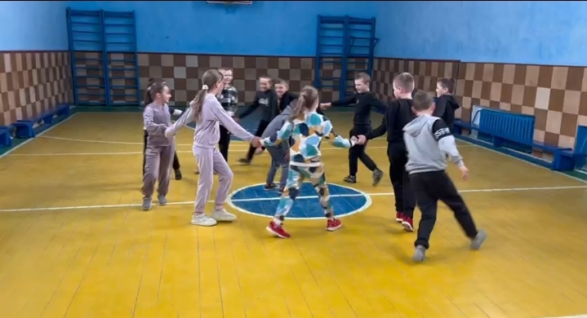
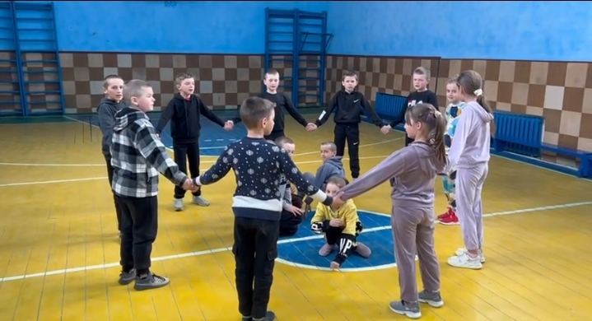
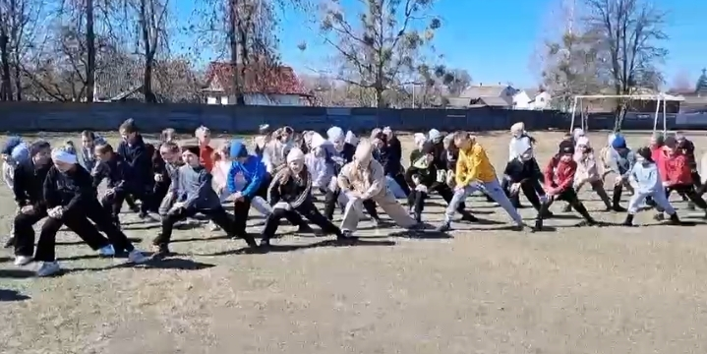
Ігри включені до шкільної програми НУШ, проводяться на уроках фізичної культури, позакласних масових заходах, перервах, під час годин перебування на свіжому повітрі, в школах та дитячих садках.
Гра - перша діяльність, якій належить велика роль у формуванні особистості. В іграх діти відображають накопичений досвід, поглиблюють, закріплюють своє уявлення про відображені події, життя.

Slide 5
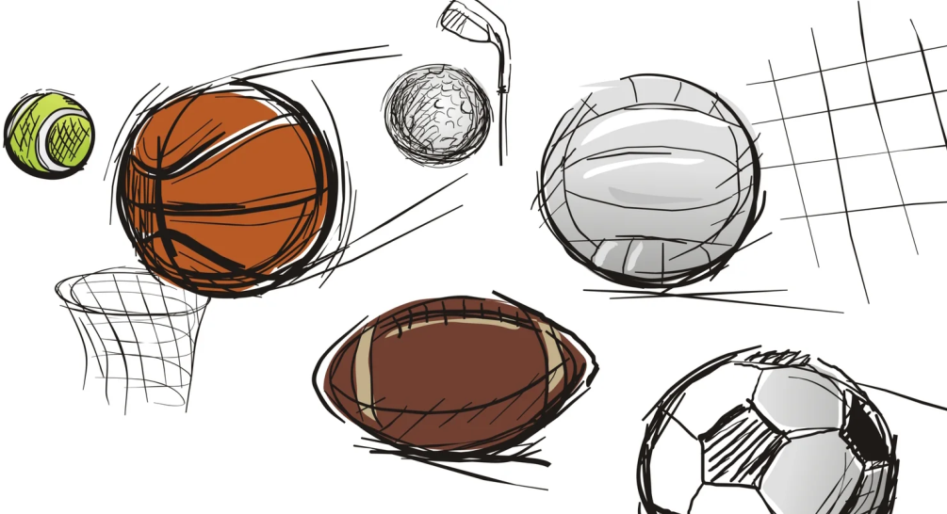
Вплив гри на учнів визначається змістом та методичними прийомами, за допомогою яких дитина оволодіває способом її організації. Учитель у даному випадку повинен бути не лише організатором гри, а й вихователем дітей у процесі її проведення. Використовуючи гру, учитель зобов'язаний сприяти:
зміцненню здоров'я дітей, їх правильному фізичному розвитку
оволодінню життєво необхідними руховими навичками і вміннями, їх удосконаленню;
вихованню в дітей необхідних морально-вольових якостей.

Slide 6
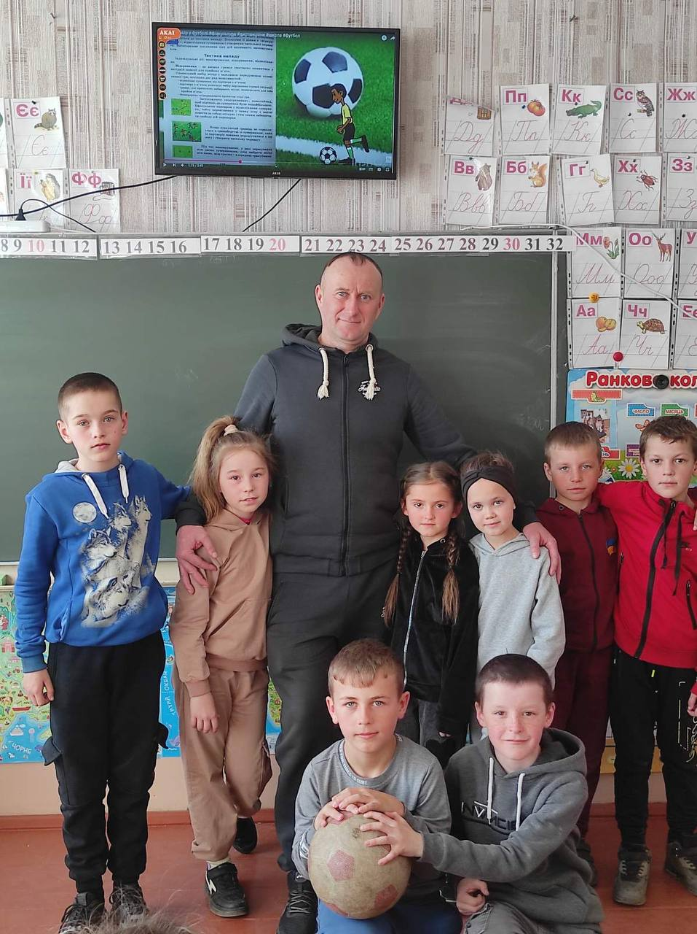

Особливе місце в цьому аспекті займають рухливі ігри, передбаченні шкільною програмою навчання в школі, які використовують на уроках та в позаурочний час. Це сприяє розширенню рухової активності школярів, підвищенню рівня їхньої фізичної підготовки, розвитку організму в цілому.
Регулярні заняття та уроки із застосуванням різноманітних ігор готують дітей до посилених розумових та моральних навантажень. Тому слід уважно підходити до підбору ігор та місця застосування в навчально-виховному процесі.

Slide 7
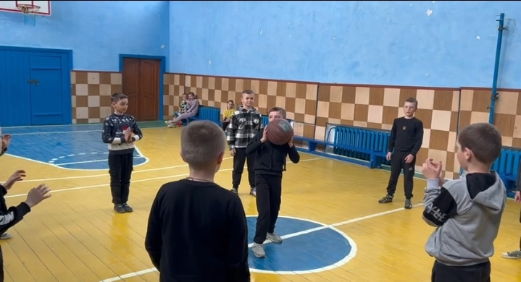

Але для того, щоб ефект від гри був позитивний, необхідно при її виборі враховувати фізіологічні особливості дітей різного віку; багато в чому успіх гри залежить від вибору місця її проведення та підготовки цього місця до гри, пояснення правил, поділу на команди і вибору ведучих.
Рухливі ігри відіграють велику роль в розумовому і фізичному розвитку дитини. Різні рухливі ігри допомагають розвивати різні групи м'язів тіла, координацію рухів, сприяють розвитку мовлення та мислення.

Slide 8


Народна педагогіка вимагає, щоб батьки, учителі, вихователі піклувались про фізичний розвиток дитини, всіляко заохочували її до рухів. „Як дитина бігає і грається, так її здоров'я усміхається“, — стверджує прислів'я. Чим більше дитина рухається, тим краще росте й розвивається.

Slide 9

Дякую за увагу!

